Slide 1

팀 프로젝트명(MLOps)
TEAM 6조
최용성, 하종수, 오세연, 김주호, 송지원

Slide 2

목차
MLOps란?
Tools & Stack
환경과 각 구성 흐름
Pipeline(Data Pipeline & ML Pipeline)
프로젝트 진행 계획

Slide 3
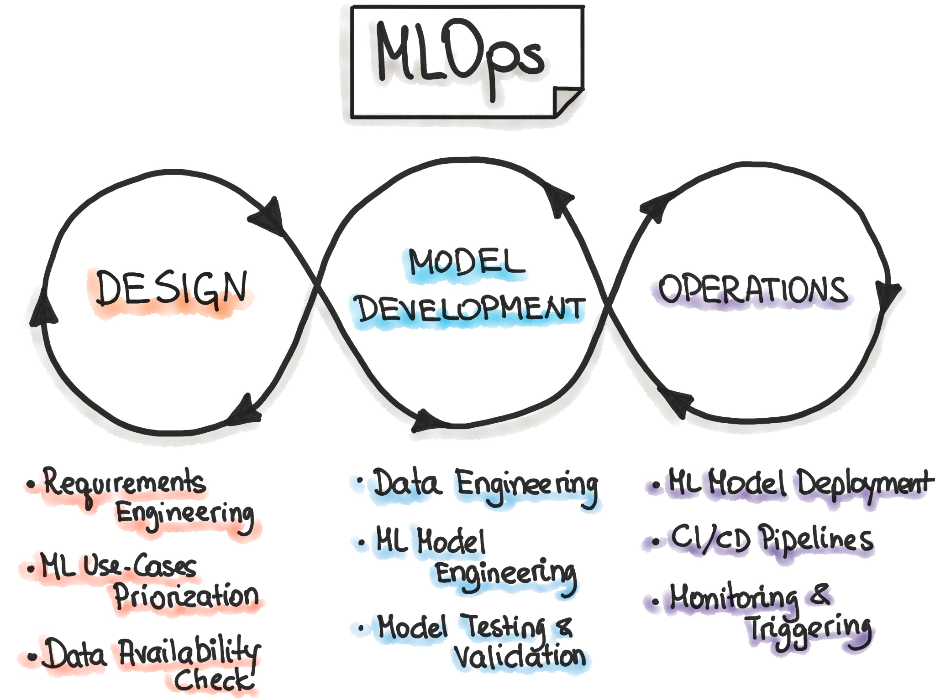
1. MLOps란 ?
Process

Slide 4
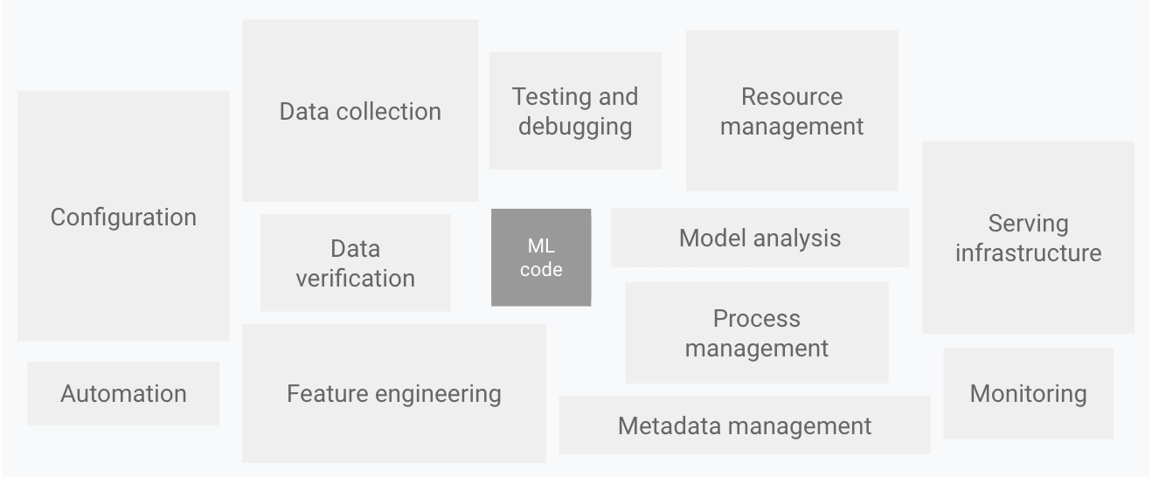
1. MLOps란 ?
ML System Elements

Slide 5
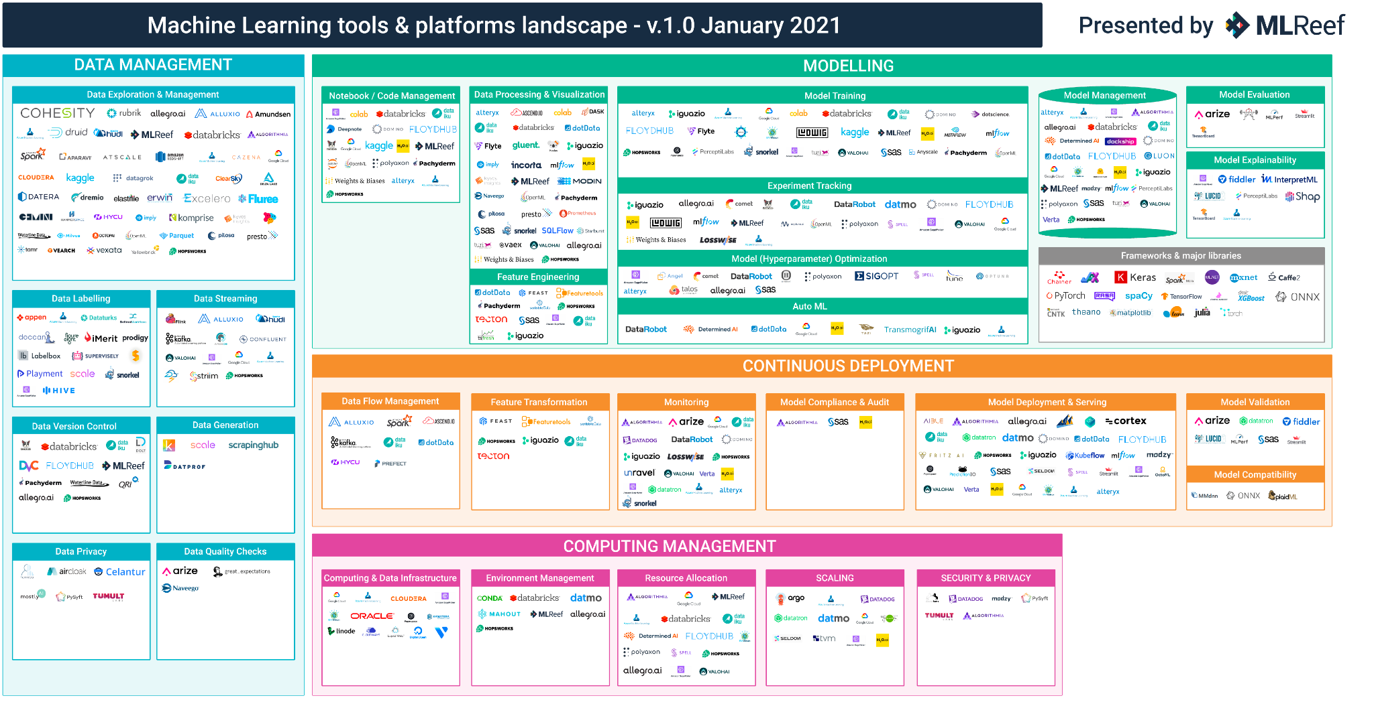
2. MLOps Tools

Slide 6
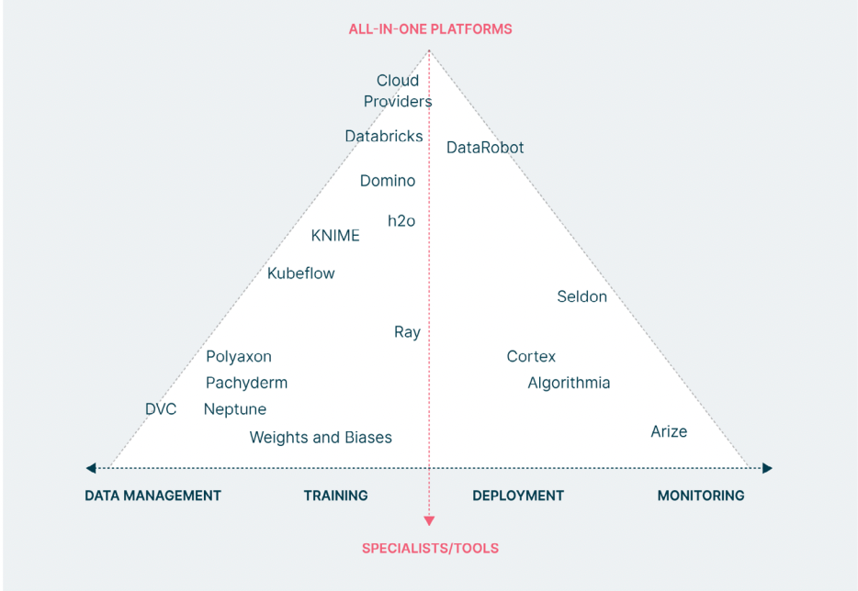
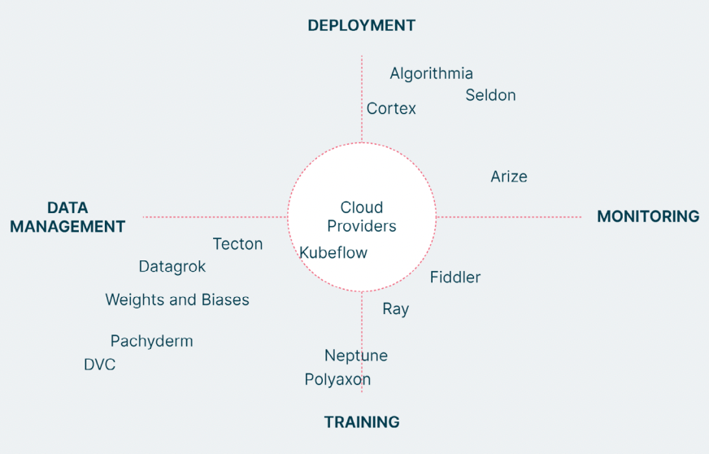
2. MLOps Tools

Slide 7
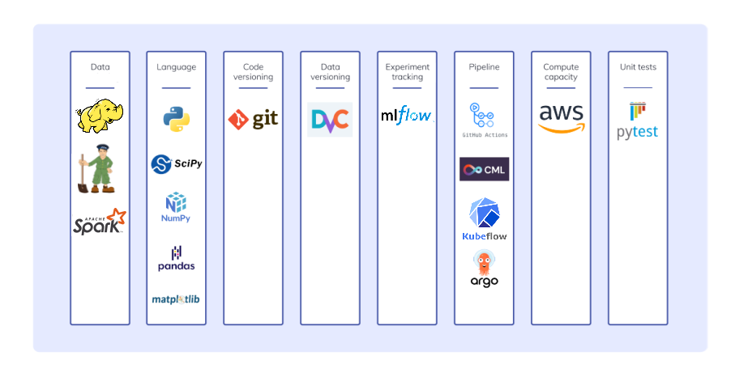
2. MLOps Tool Stack

Slide 8
3. 환경과 각 구성 흐름
Data Pipeline이란?
On-premise vs Cloud
데이터 파이프라인은 다양한 데이터 소스에서 원시 데이터를 수집한 다음 분석을 위해 데이터 레이크 또는 데이터 웨어하우스와 같은 데이터 저장소로 이전하는 방법입니다. 일반적으로 데이터는 데이터 저장소로 이동하기 전에 데이터 처리 과정을 거칩니다. 여기에는 적절한 데이터 통합과 표준화를 보장하는 필터링, 마스킹, 집계와 같은 데이터 변환이 포함됩니다. 이 과정은 데이터 세트의 대상이 관계형 데이터베이스인 경우 특히 중요합니다. 이 유형의 데이터 저장소에는 기존 데이터를 새 데이터로 업데이트하기 위해 정렬(즉, 데이터 열 및 유형 매칭)이 필요한 정의된 스키마가 있습니다.
클라우드 환경 기반으로 제공받은 aws의 인스턴스 5대로 데이터파이프라인을 구축하여, 1대의 인스턴스로 ML flow를 위한 학습용 인스턴스 구축하여 MLOps 진행
구축한 데이터파이프라인에서 2대의 MasterNode 와 3대의 DataNode를 기반으로 Zookeeper에 2대의 Master, 1대의 Data에 구축 예정.

Slide 9
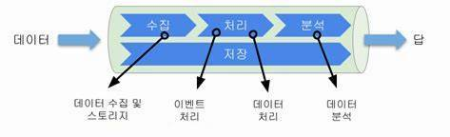




4. Data Pipeline
Notes:
spark job을 migration 할 예정. 스파크를 클러스터 형태로 구성하는 게 아니라 하둡을 클러스터로 하고 스파크는 yarn의 리소스 대용으로 쓸 예정

Slide 10
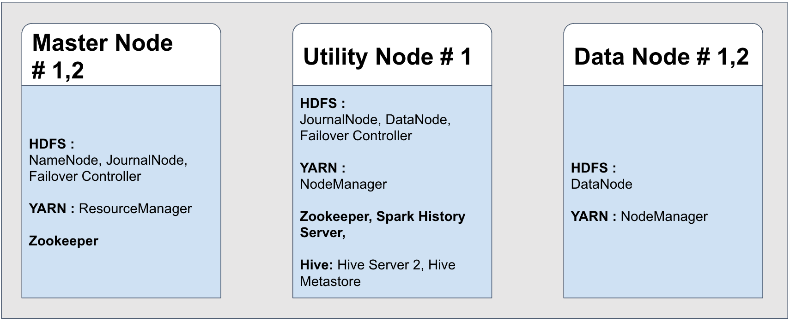


4. 환경과 각 구성 흐름 - 인스턴스 노드 구성
Notes:
spark job을 migration 할 거다. 스파크를 클러스터 형태로 구성하는 게 아니라 하둡을 클러스터로 하고 스파크는 yarn의 리소스 대용으로 쓸 거고

Slide 11
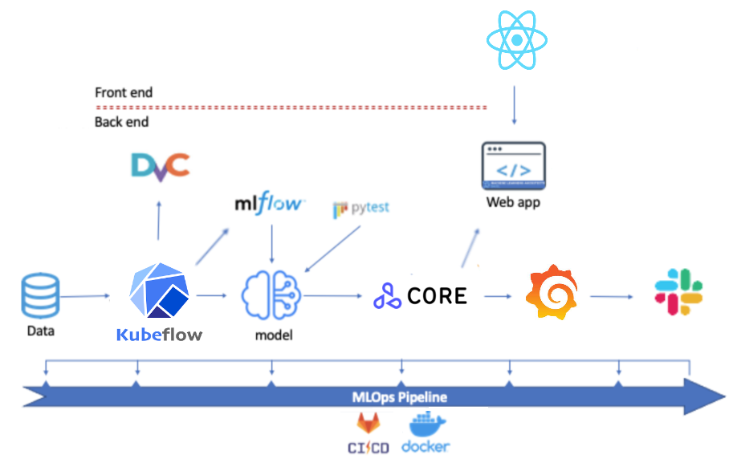
4. MLOps Pipeline 구성
Notes:
spark job을 migration 할 거다. 스파크를 클러스터 형태로 구성하는 게 아니라 하둡을 클러스터로 하고 스파크는 yarn의 리소스 대용으로 쓸 거고

Slide 12
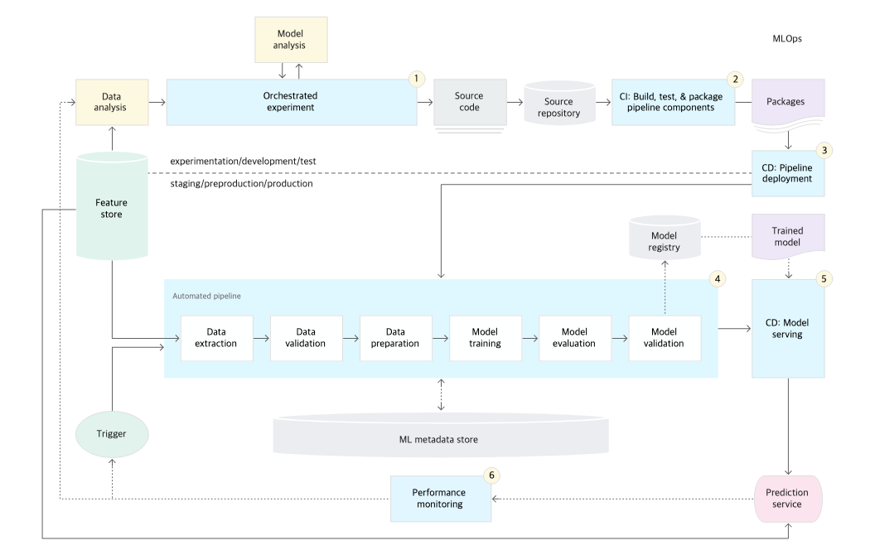
4. MLOps Pipeline_CI/CD
CI/CD Pipeline

Slide 13
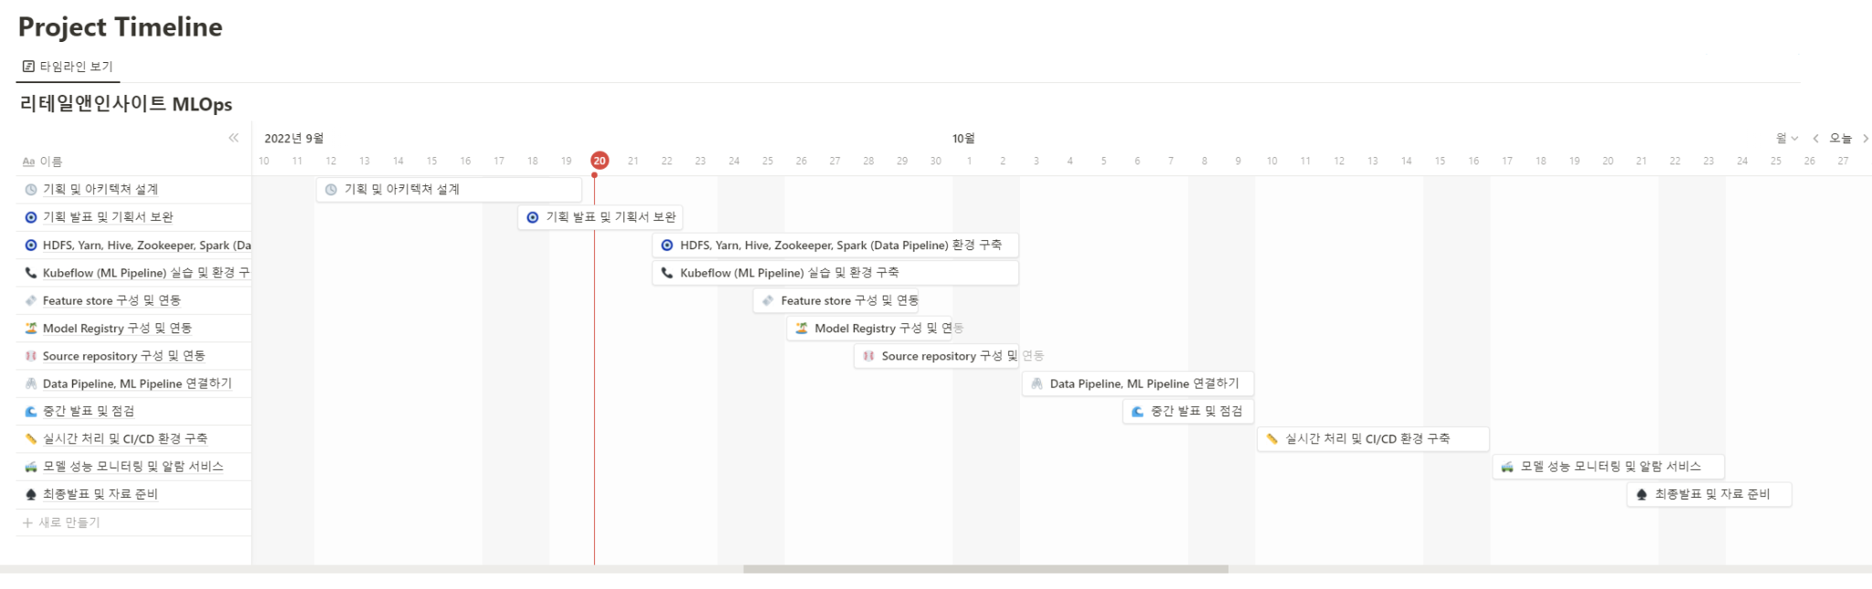
5. 프로젝트 계획
김주호
aka. 면접 담당
Data Engineering Data Pipeline 담당
Data ETL 위주 관심
송지원
aka. 응원 담당
Data Engineering Data Pipeline 담당
전반적 흐름 관심
오세연
aka. 진짜내향성 담당
Data Engineering Data Pipeline 담당
전반적 흐름 관심
최용성
aka. 귀염둥이 담당
MLOps
ML Pipeline 담당
전반적 흐름 관심
하종수
aka. 클라이밍 담당
MLOps
ML Pipeline 담당
Kubeflow 위주 관심

Slide 14

감사합니다

